Slide 1
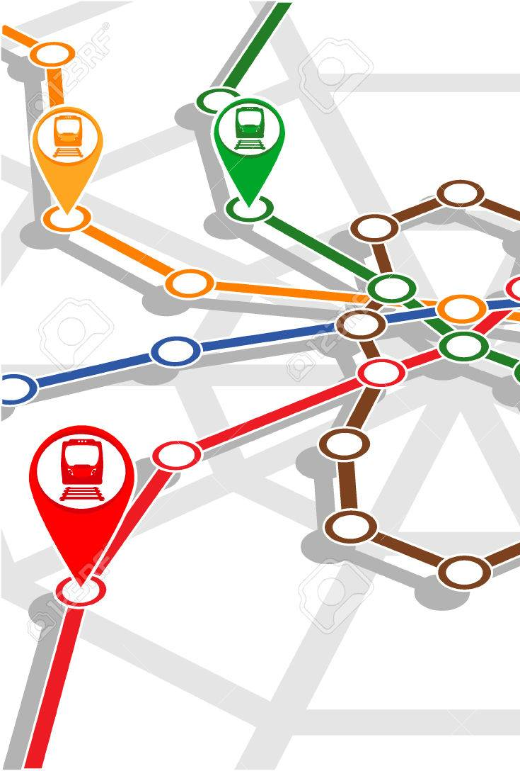
MODELOS DE APRENDIZAJE AUTOMÁTICO ORIENTADO A TRANSPORTE PUBLICO
4J07 MODELOS DE PREDICCIÓN EN EMPRESAS Y GOBIERNO MEDIANTE APRENDIZAJE ESTADÍSTICO
Rafael Gallardo Vázquez CD736376
Asesora Orlando Barraza Aguilar

Slide 2
Índice
Identificación del de la problemática y diagnostico
Establecimiento de objetivos e indicadores
Propuesta de la solución
Desarrollo de la solución
4.1 Ingestión de Datos
4.2 Análisis Exploratorio
4.3 Preparación de los datos
4.4 Selección e ingeniería de características
4.5 Selección del modelo
4.6 Entrenamiento, evaluación y afinamiento
4.7 Despliegue del Modelo
Discusión y Conclusiones

Slide 3

Identificación de la problemática y diagnóstico de la situación

Slide 4
Problemática
1. Identificación de la problemática y diagnóstico de la situación
La red de transporte público no es competitiva
Tiempos altos de traslado
Altos costos operativos
Gran impacto ambiental

Slide 5

Diagnóstico de la Situación
1. Identificación de la problemática y diagnóstico de la situación
Tiempo promedio de traslado: 1.6 horas
Los tiempos de traslado están vinculados al bienestar de las personas

Slide 6
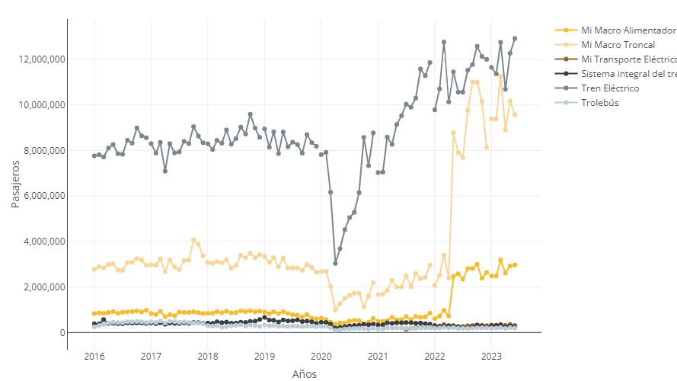
Usuarios de Transporte Publico Fuente: IIEG, 2023
1. Identificación de la problemática y diagnóstico de la situación
Ilustración 1: Usuarios transportados mensualmente en el Sistema de Transporte Urbano de Pasajeros de Guadalajara por tipo de transporte

Slide 7
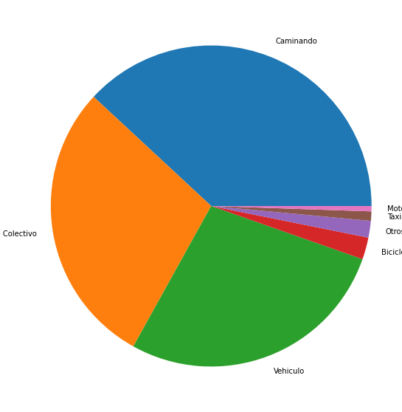
Encuesta de Origen-Destino
1. Identificación de la problemática y diagnóstico de la situación
Error en los datos “Caminando”
- 10’688,585 viajes diarios

Slide 8
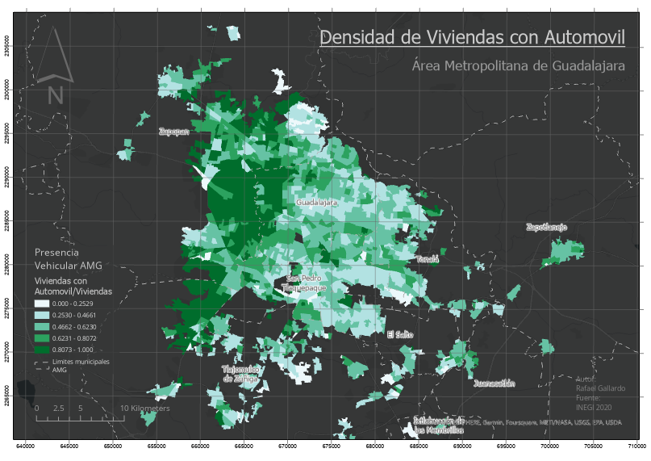
Viviendas con Automovil
1. Identificación de la problemática y diagnóstico de la situación

Slide 9
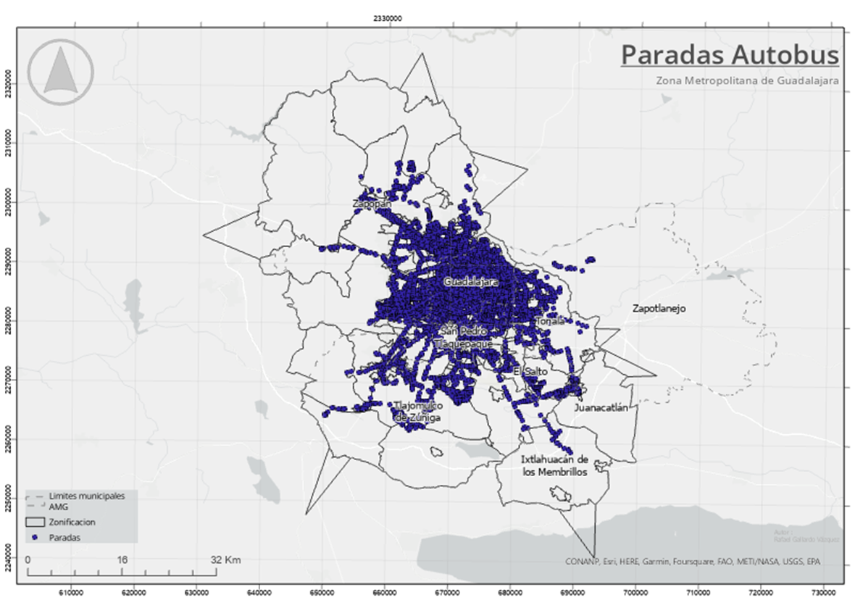
Paradas de autobús
1. Identificación de la problemática y diagnóstico de la situación

Slide 10

Establecimiento de objetivos e indicadores

Slide 11
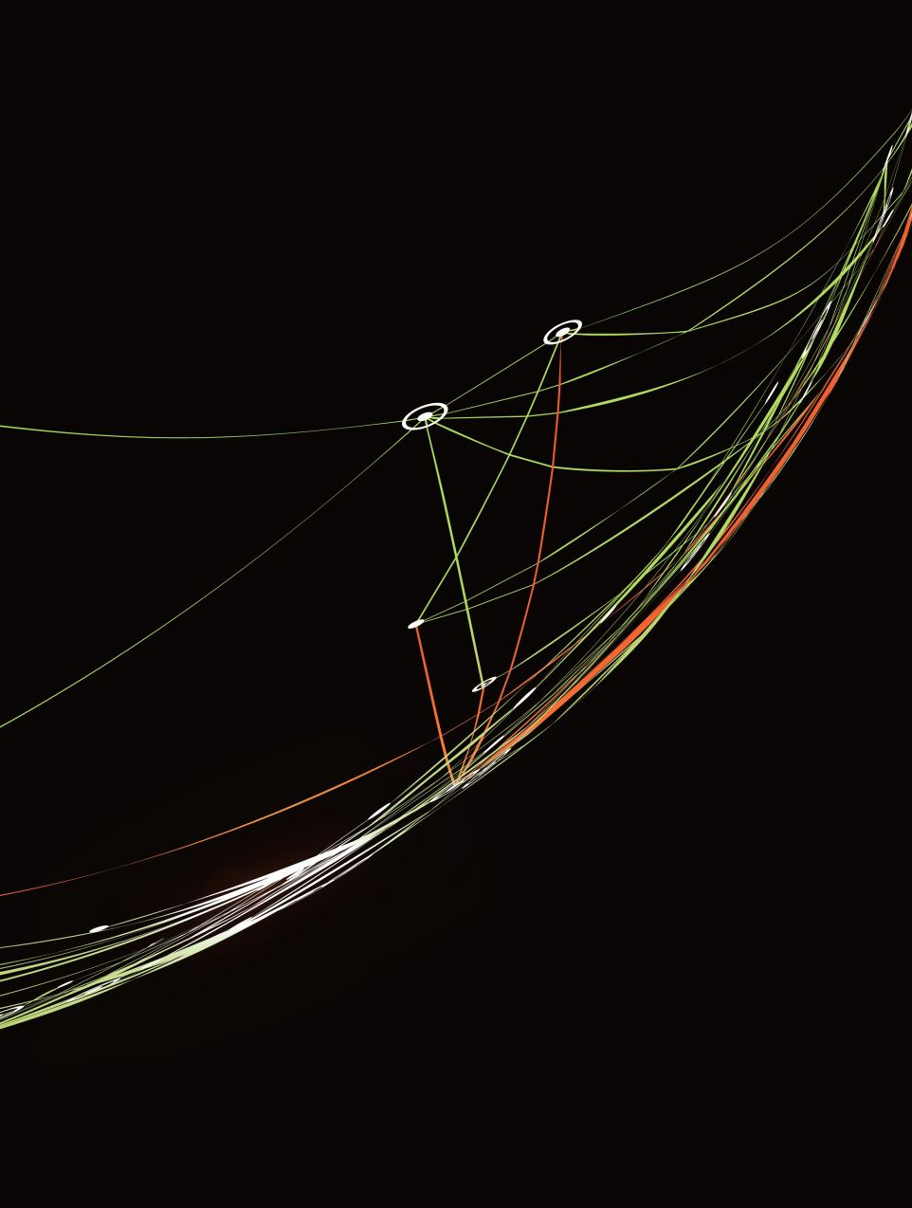
Objetivo
2. Establecimiento de objetivos e indicadores
Desarrollar una serie de algoritmos basados en Machine Learning dedicados a la optimización de la red de transporte público en el AMG. Esto con la finalidad de mejorar las condiciones de movilidad para los 5 millones de habitantes del AMG.

Slide 12

Indicadores: Competitividad del Transporte Público
2. Establecimiento de objetivos, metas e indicadores
Mejores tiempos de traslado
Eficiencia en el despliegue de recursos económicos e infraestructura
Minimo impacto ambiental
Una red accesible, segura y cómoda

Slide 13
Propuesta de la solución

Slide 14

Etapas
3. Propuesta de la Solución
Identificación de fuentes de datos
Creación de una herramienta de concentración de datos
Desarrollo de 5 modelos:
Generación de Viajes
Distribución de Viajes
Clasificación de Modalidad
Asignación Vial
Aprendizaje por Reforzamiento

Slide 15

Desarrollo

Slide 16
Ingestión de Datos
4. Desarrollo
Se identificaron diversas fuentes de datos
INEGI
Censo
DENUE
IMEPLAN
Zonificación
Origen-Destino
MiBici
GTFS

Slide 17
Análisis Exploratorio
4. Desarrollo

Slide 18
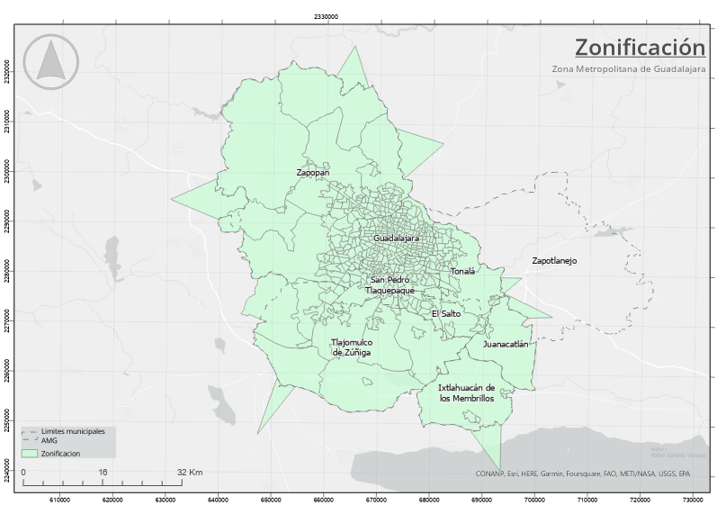
4. Desarrollo

Slide 19
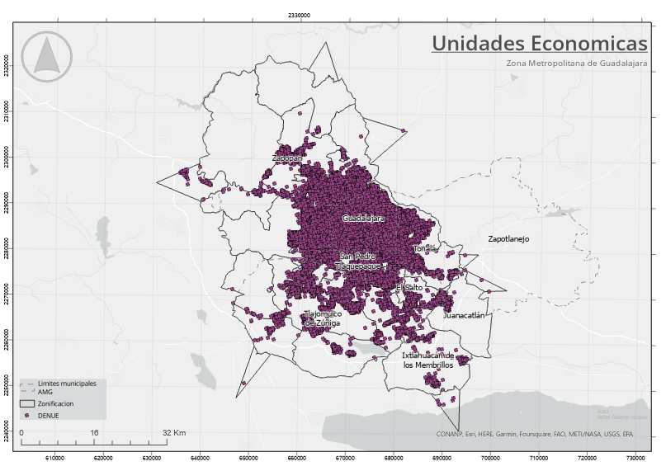
4. Desarrollo

Slide 20
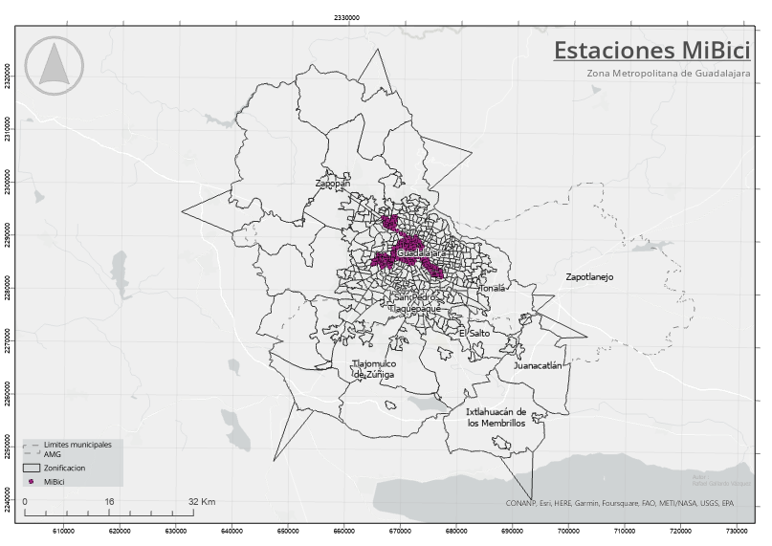
4. Desarrollo

Slide 21
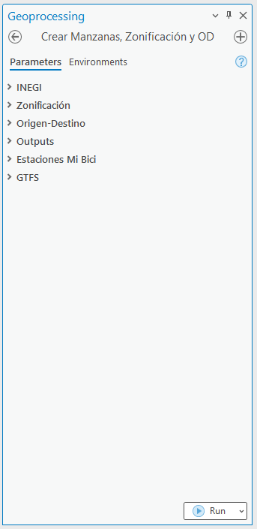
Preparación de los Datos
4. Desarrollo
Unión de todas las capas en un solo registro georreferenciado

Slide 22
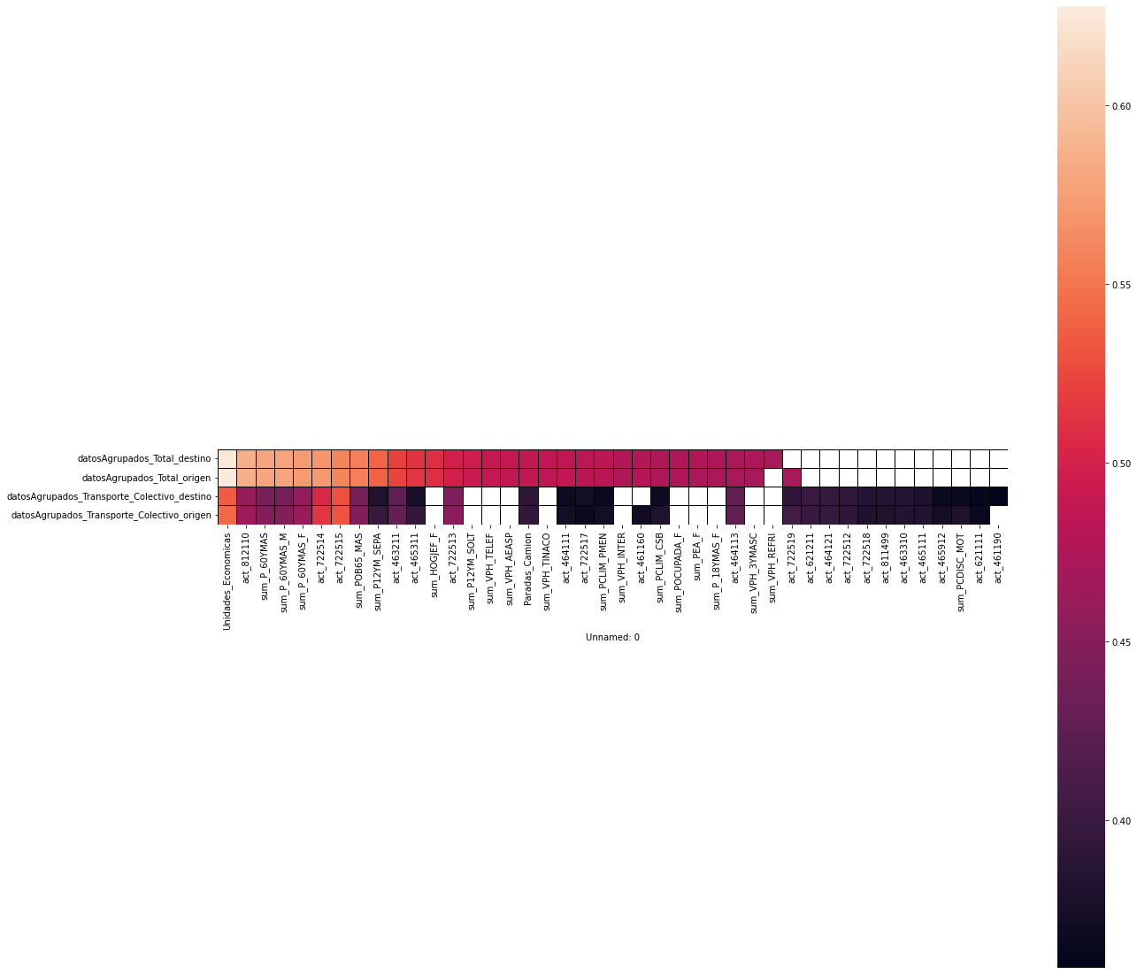
Selección e Ingeniería de Características
4. Desarrollo
Partimos de la correlación para seleccionar ´las variables más influyentes

Slide 23
Modelo 1. Generación y atracción de viajes
4. Desarrollo
Población Total
Actividades Económicas:
722515: Cafeterías, fuentes de sodas, neverías, refresquerías y similares
722514: Restaurantes con servicio de preparación de tacos y tortas
812110: Salones, clínicas de belleza y peluquerias
Unidades Económicas
Paradas de Camión
Densidad de Viviendas con Automóvil

Slide 24
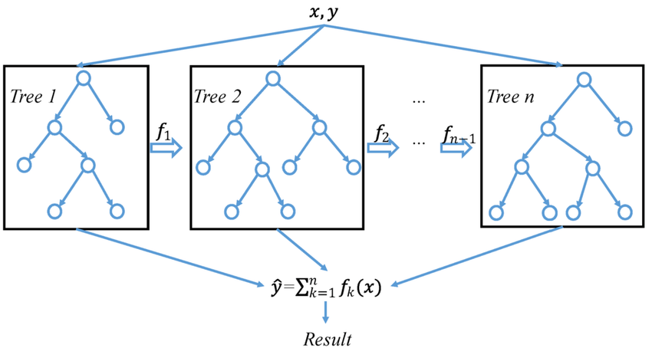
Modelo XGBoost
4. Desarrollo
Se hizo un modelo para los datos de viajes originados, y uno para viajes atraídos

Slide 25
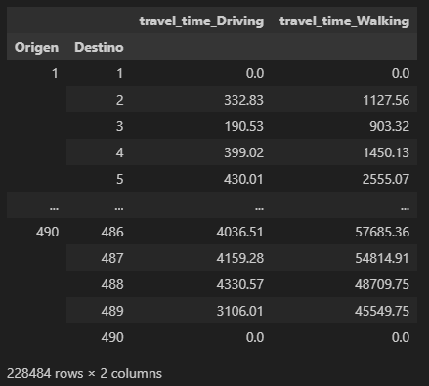
Modelo 2. Distribución espacial y división modal
4. Desarrollo
Todos los datos unidos
Tiempo de traslado entre zonas
Caminando
Automóvil

Slide 26
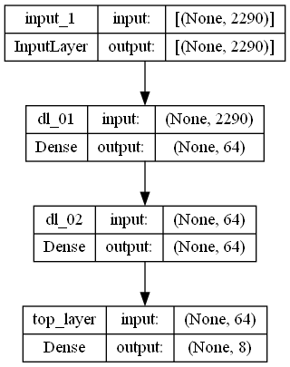
Red neuronal
4. Desarrollo
En el caso del modelo de distribución y modalidad, se realizó una Red Neuronal de 2 capas intermedias

Slide 27



Entrenamiento, Evaluación y Afinamiento del Modelo
4. Desarrollo
Modelo de generación
Modelo de distribución y modalidad

Slide 28
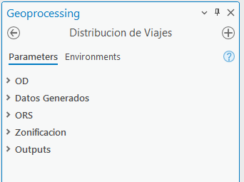
Despliegue de los Modelos
Herramienta en ArcGisPro
Genera dos reportes hechos con Python (Kepler)

Slide 29

Discusión y Conclusiones

Slide 30
Ajustes al alcance del proyecto
5. Discusión y Conclusiones
Modelo de asignación vial y modelo de aprendizaje por reforzamiento, pendientes.
Hicieron falta los datos de la encuesta más reciente de Origen-Destino
Los modelos son adecuados, considerando la cantidad de datos disponibles
Dos modelos listos, para las primeras tres metas

Slide 31
Revisión Ética
5. Discusión y Conclusiones
No se usa ninguna variable protegida, por lo que el modelo no debería tener sesgos, sin embargo, podría comprobarse

Slide 32
Gracias
Rafael.gallardo@iteso.mx

